Slide 1
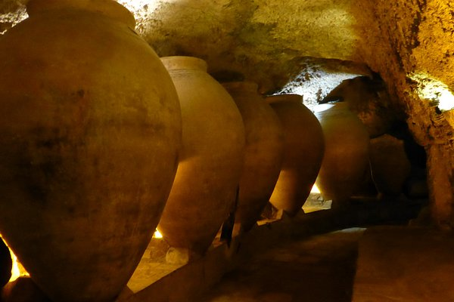
Requena
- Történelme a vaskorra nyúlik vissza,
- i.e. IV.-III. század: kerámiák, tégelyek, amforák

Slide 2
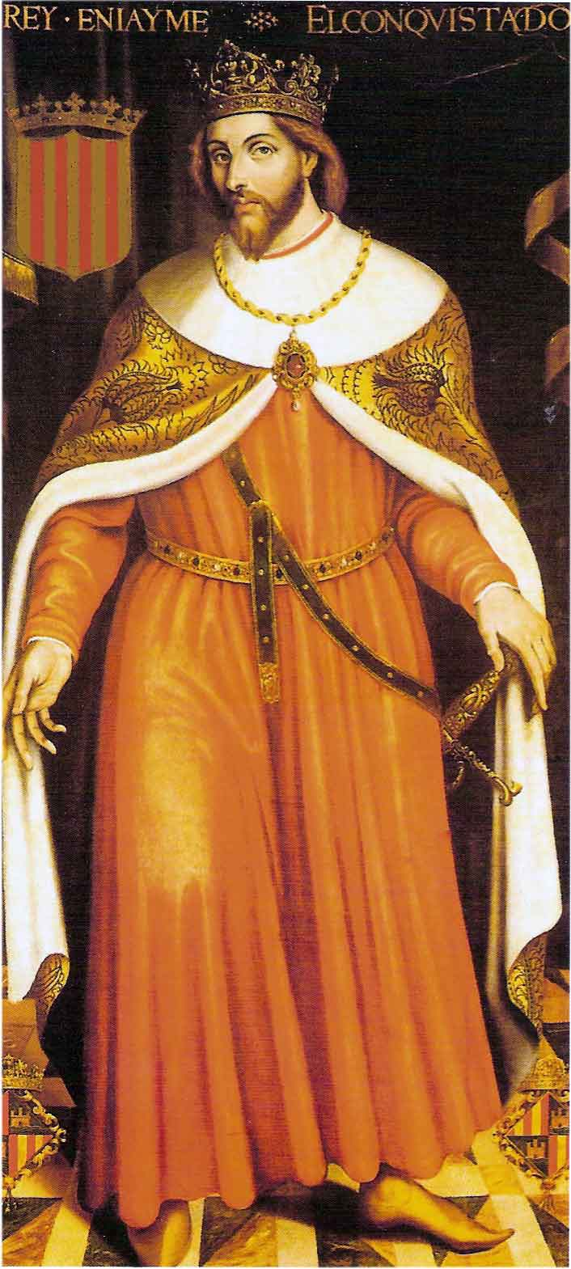
- keresztény hódítás: 1238. I. Jakab király
- XIV. század: Aragónia és Kasztília egyesülése

Slide 3
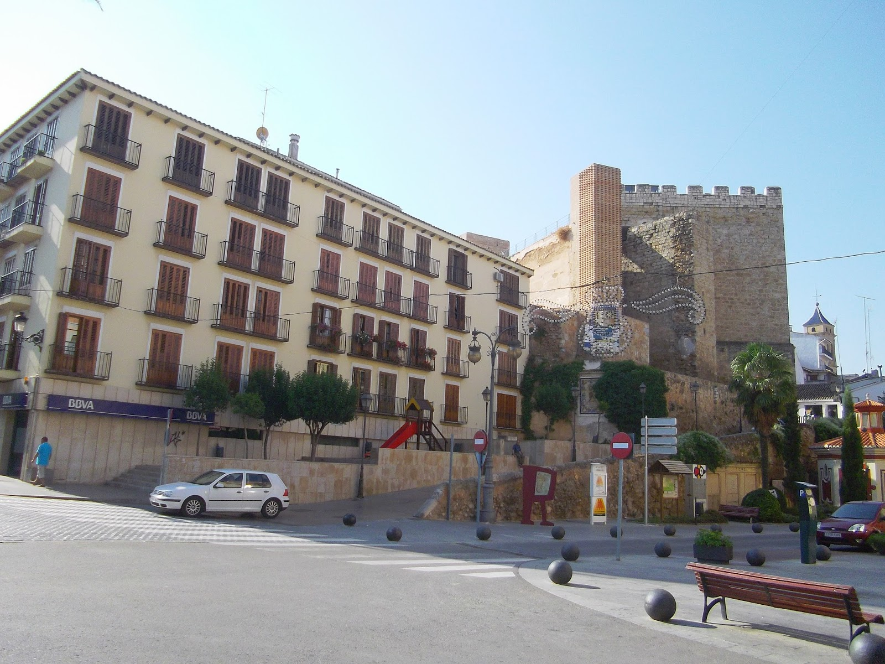
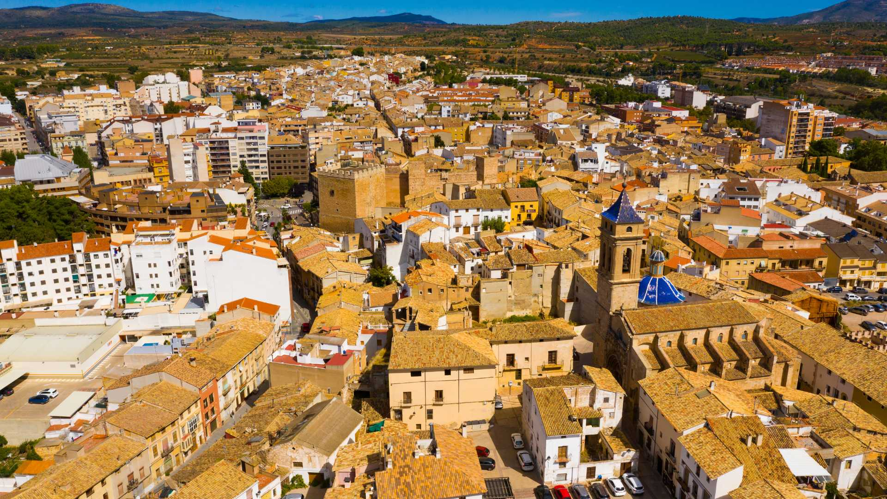
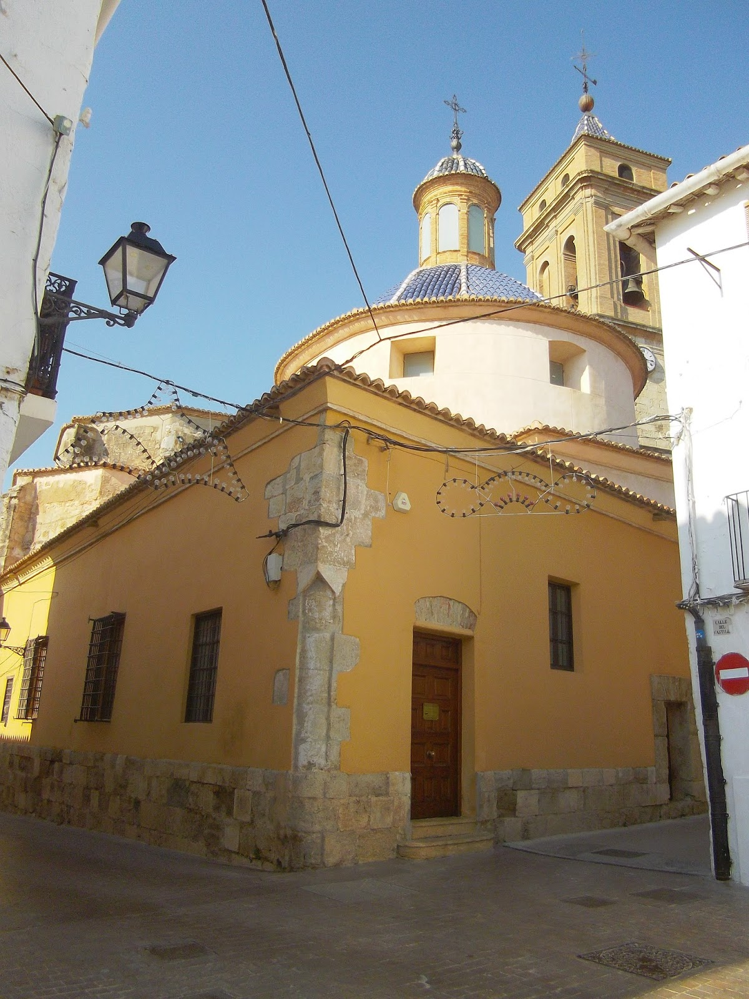
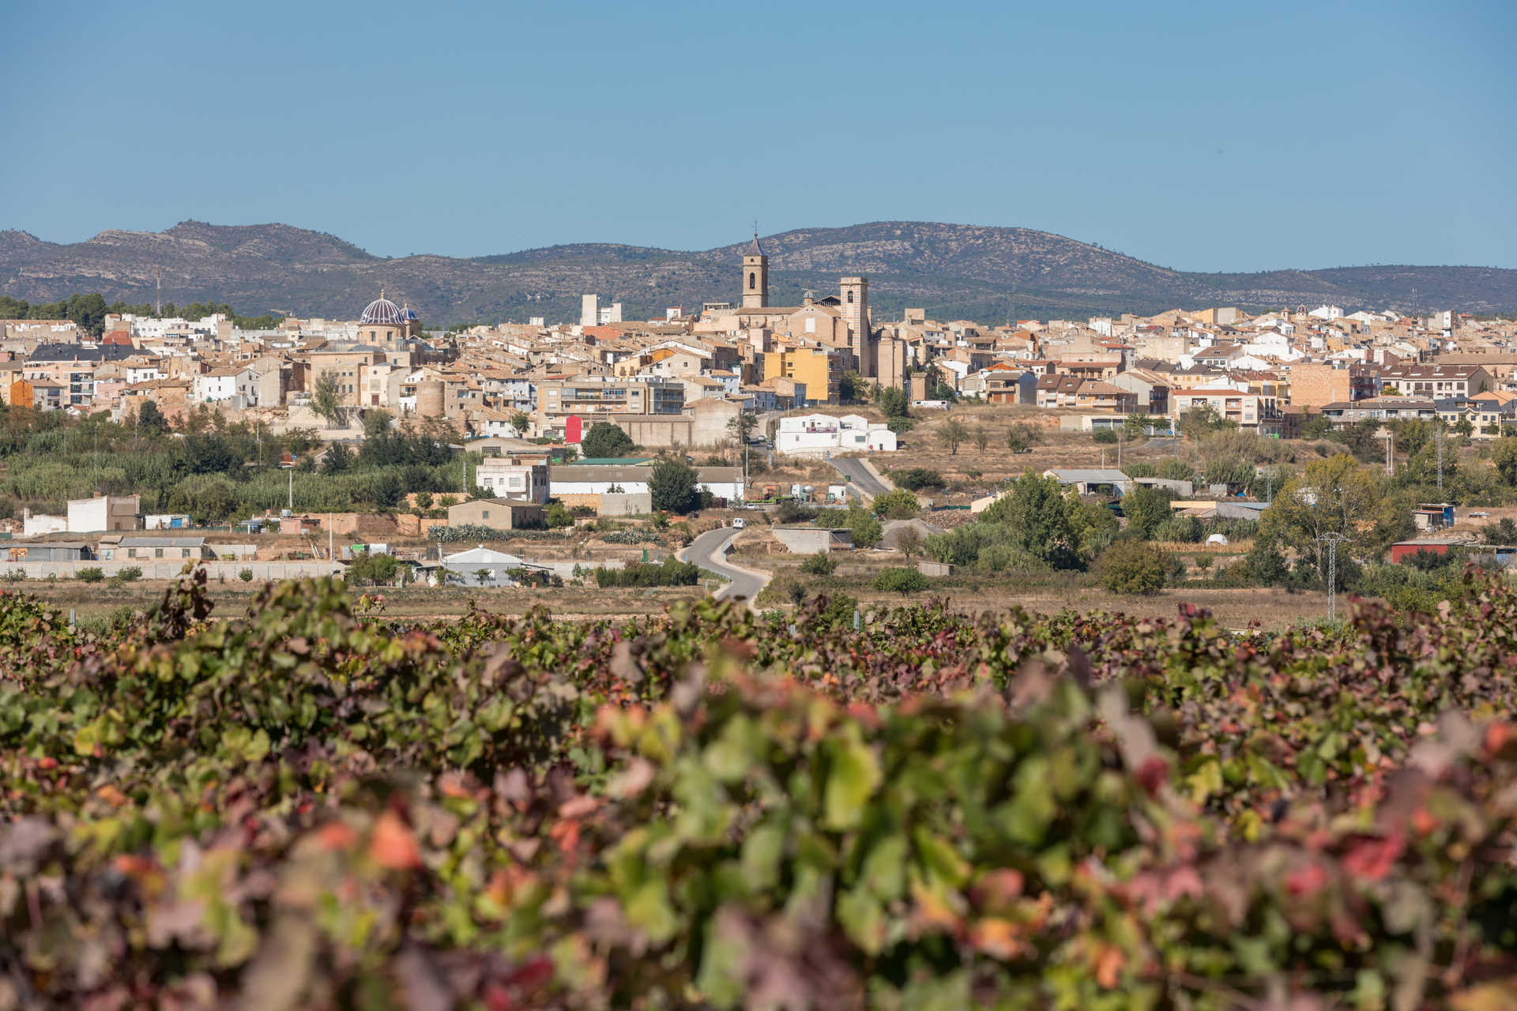
- XVIII. sz.: Spanyolország 4. selyemközpontja
- 1851. csatlakozás Valenciához
- XIX. sz. nagy átalakulás: szőlőtermesztés, vasút, autópálya, ezáltal ipari, mezőgazdasági, kereskedelmi területté változott.

Slide 6
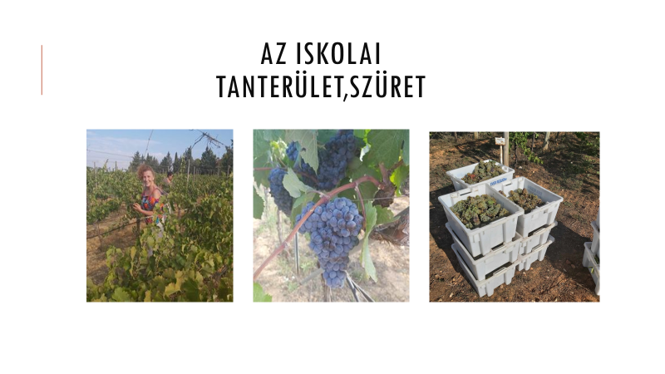

Slide 7
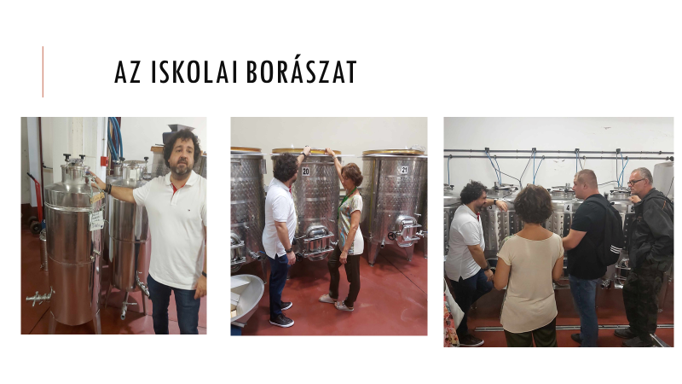

Slide 10
Spanyolország 2023. 09. 08-2023. 09. 29. requena szőlész-borász gyakorlat szakmai beszámoló

Slide 11
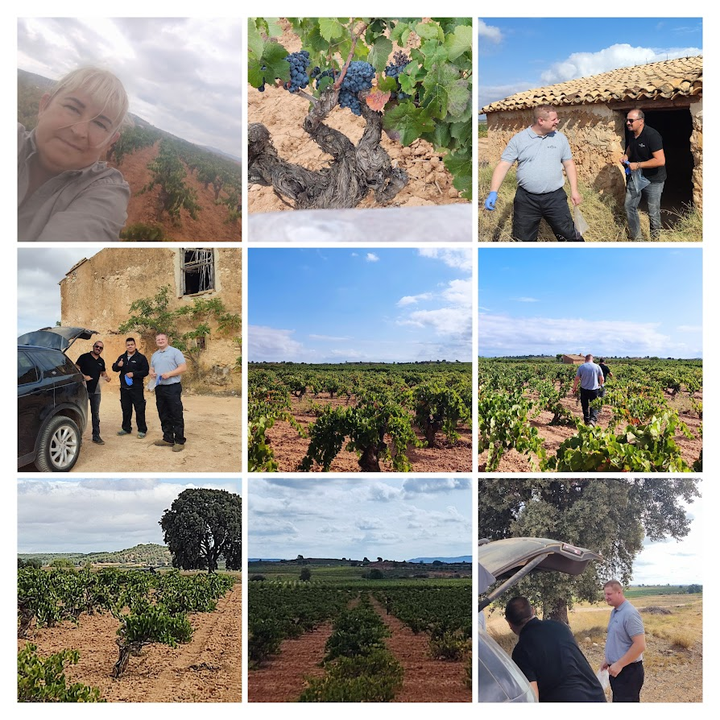
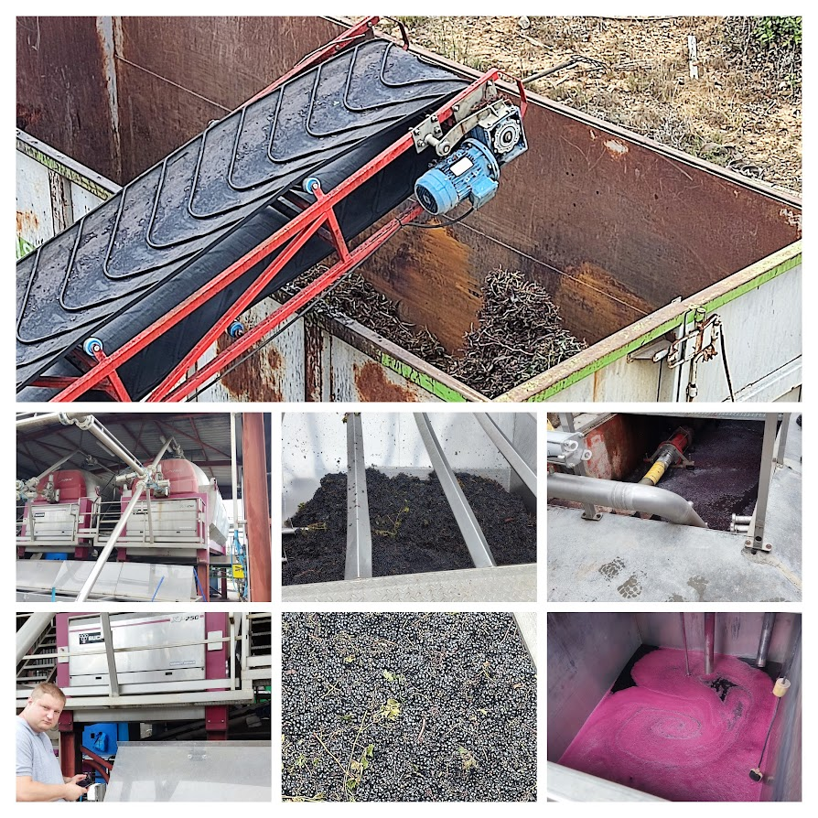
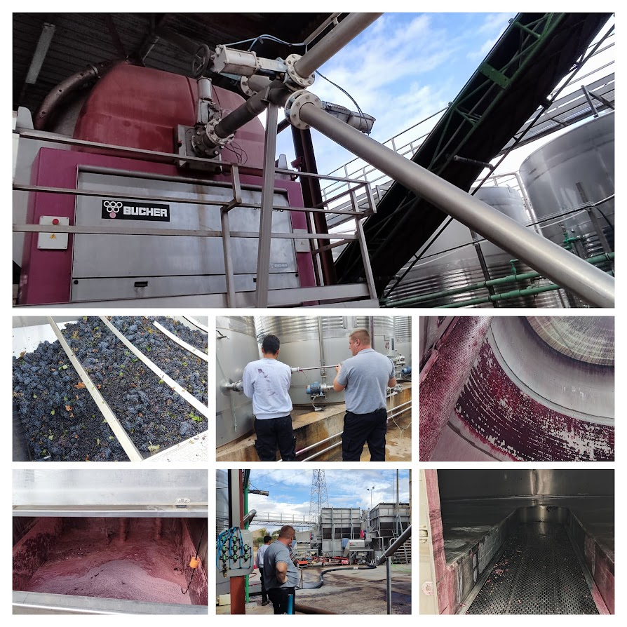
murviedro

Slide 12
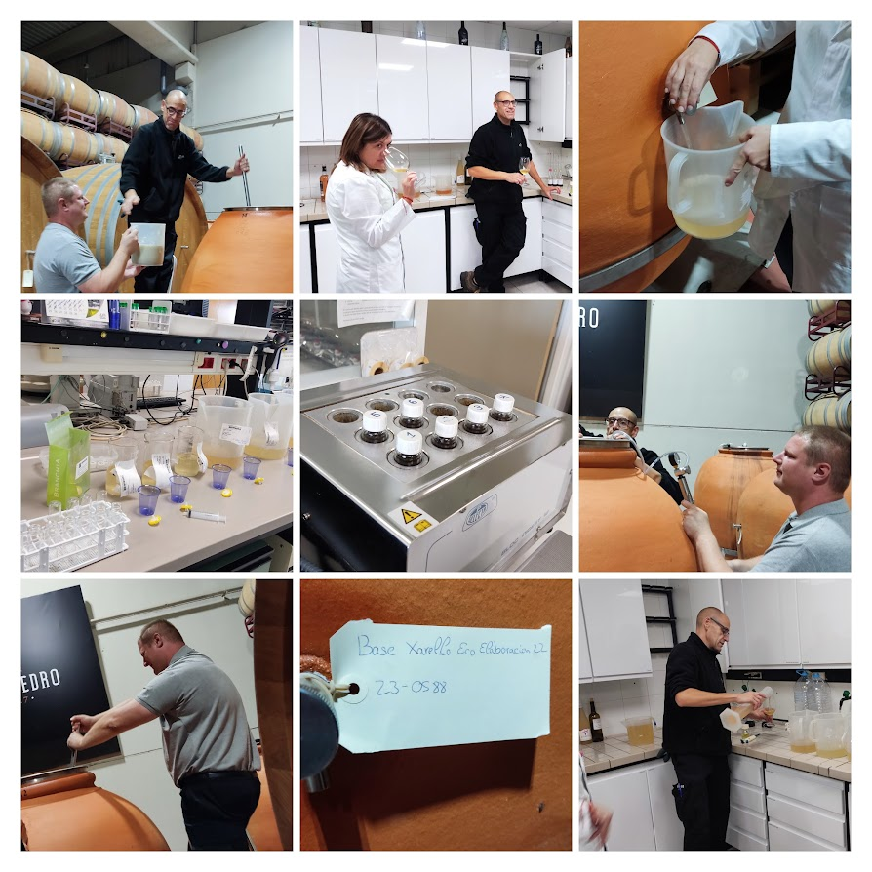
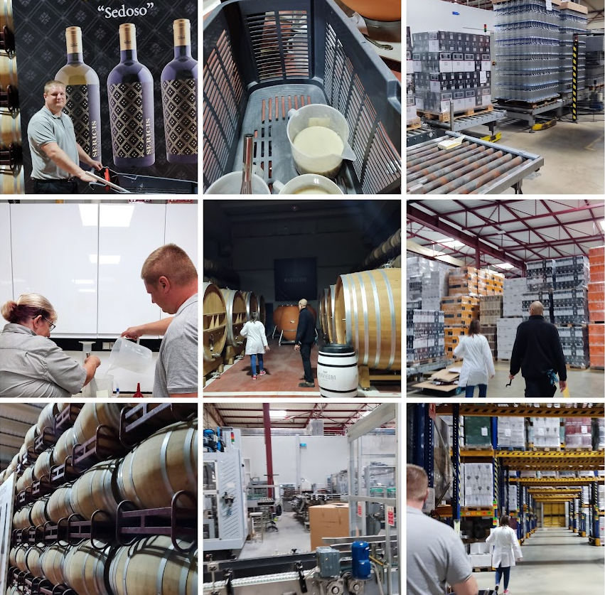
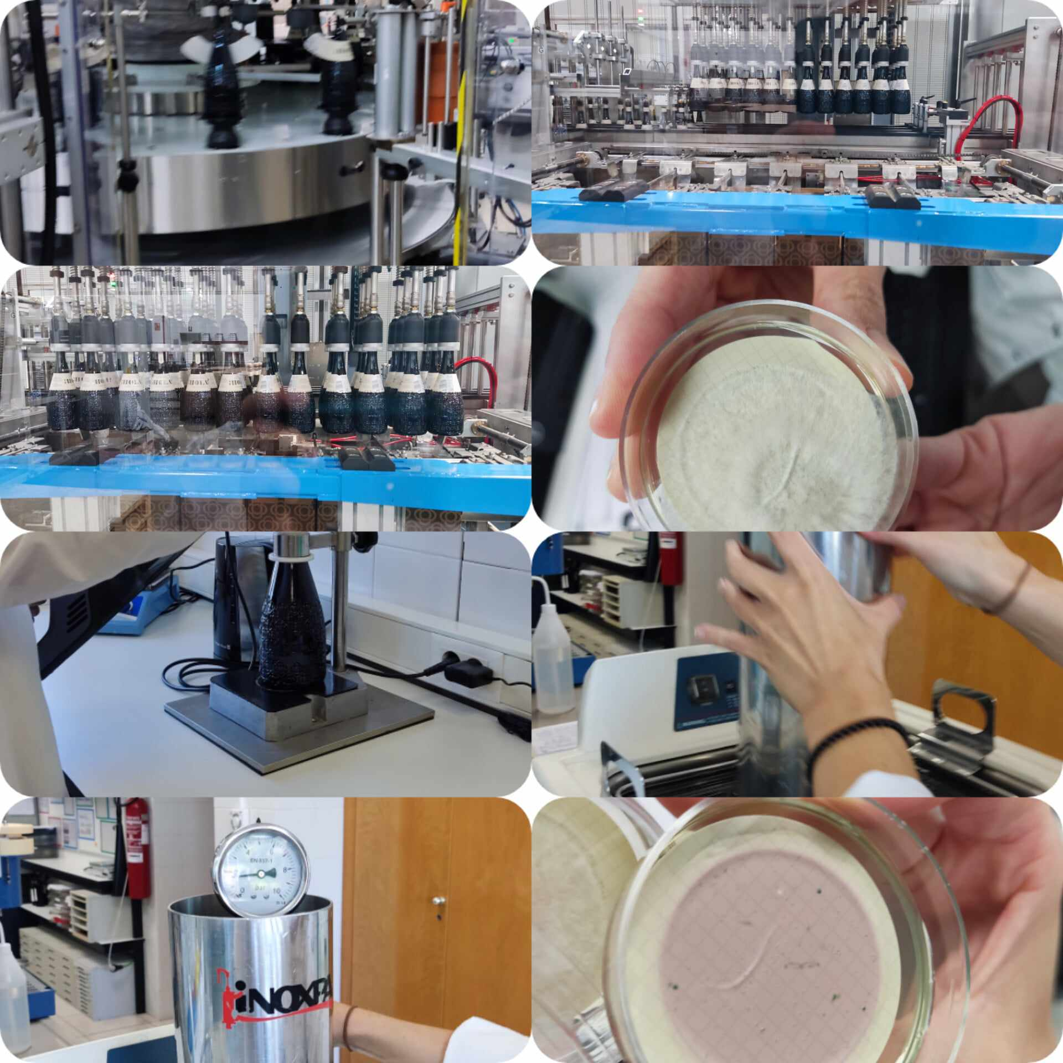
murviedro

Slide 13
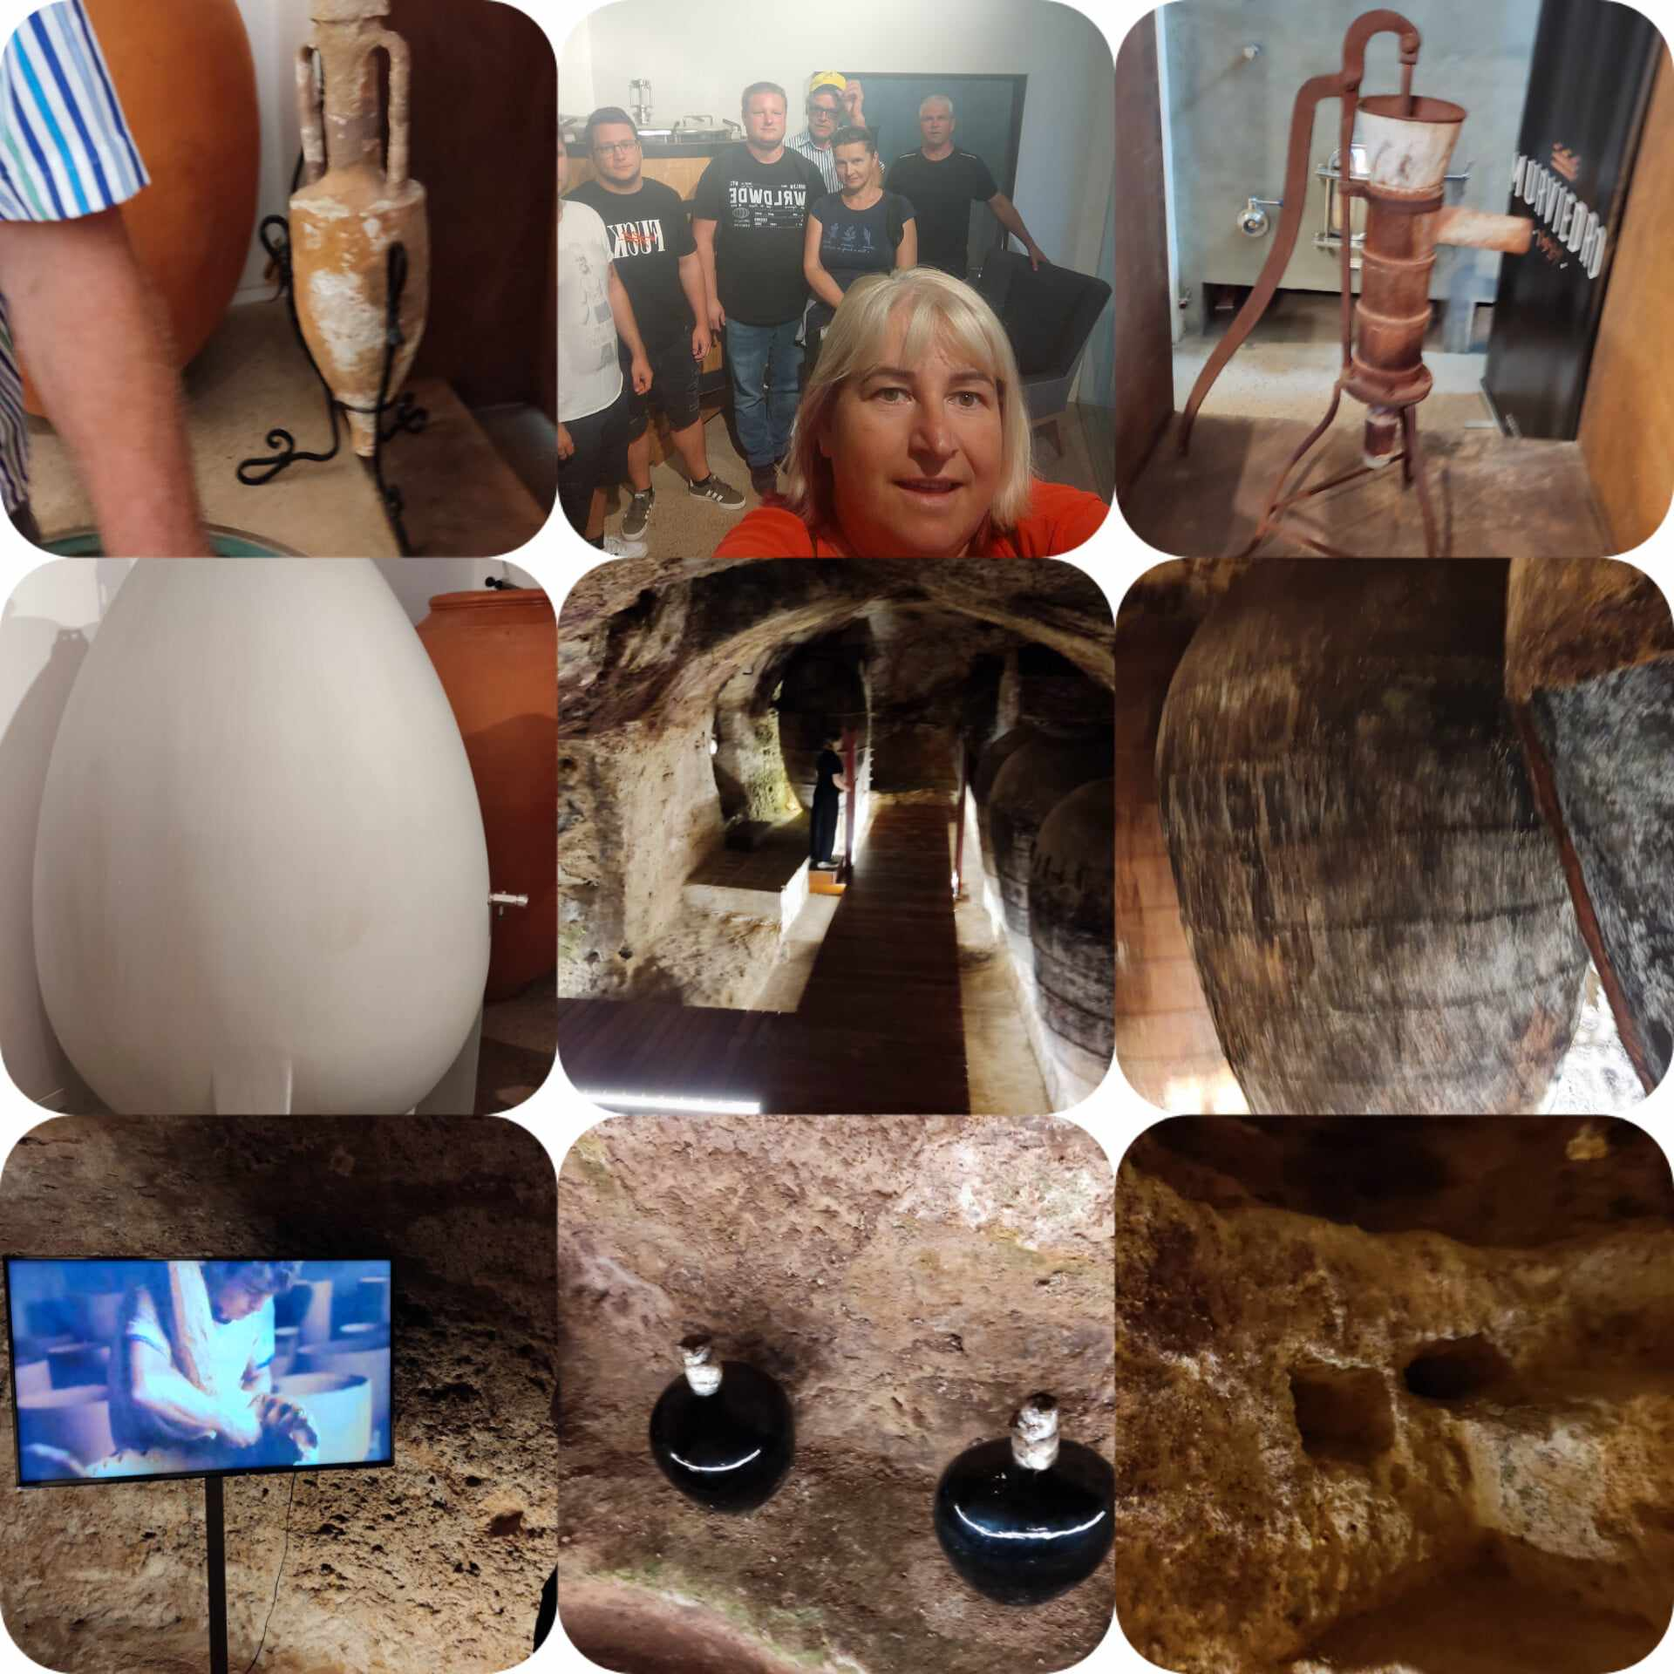
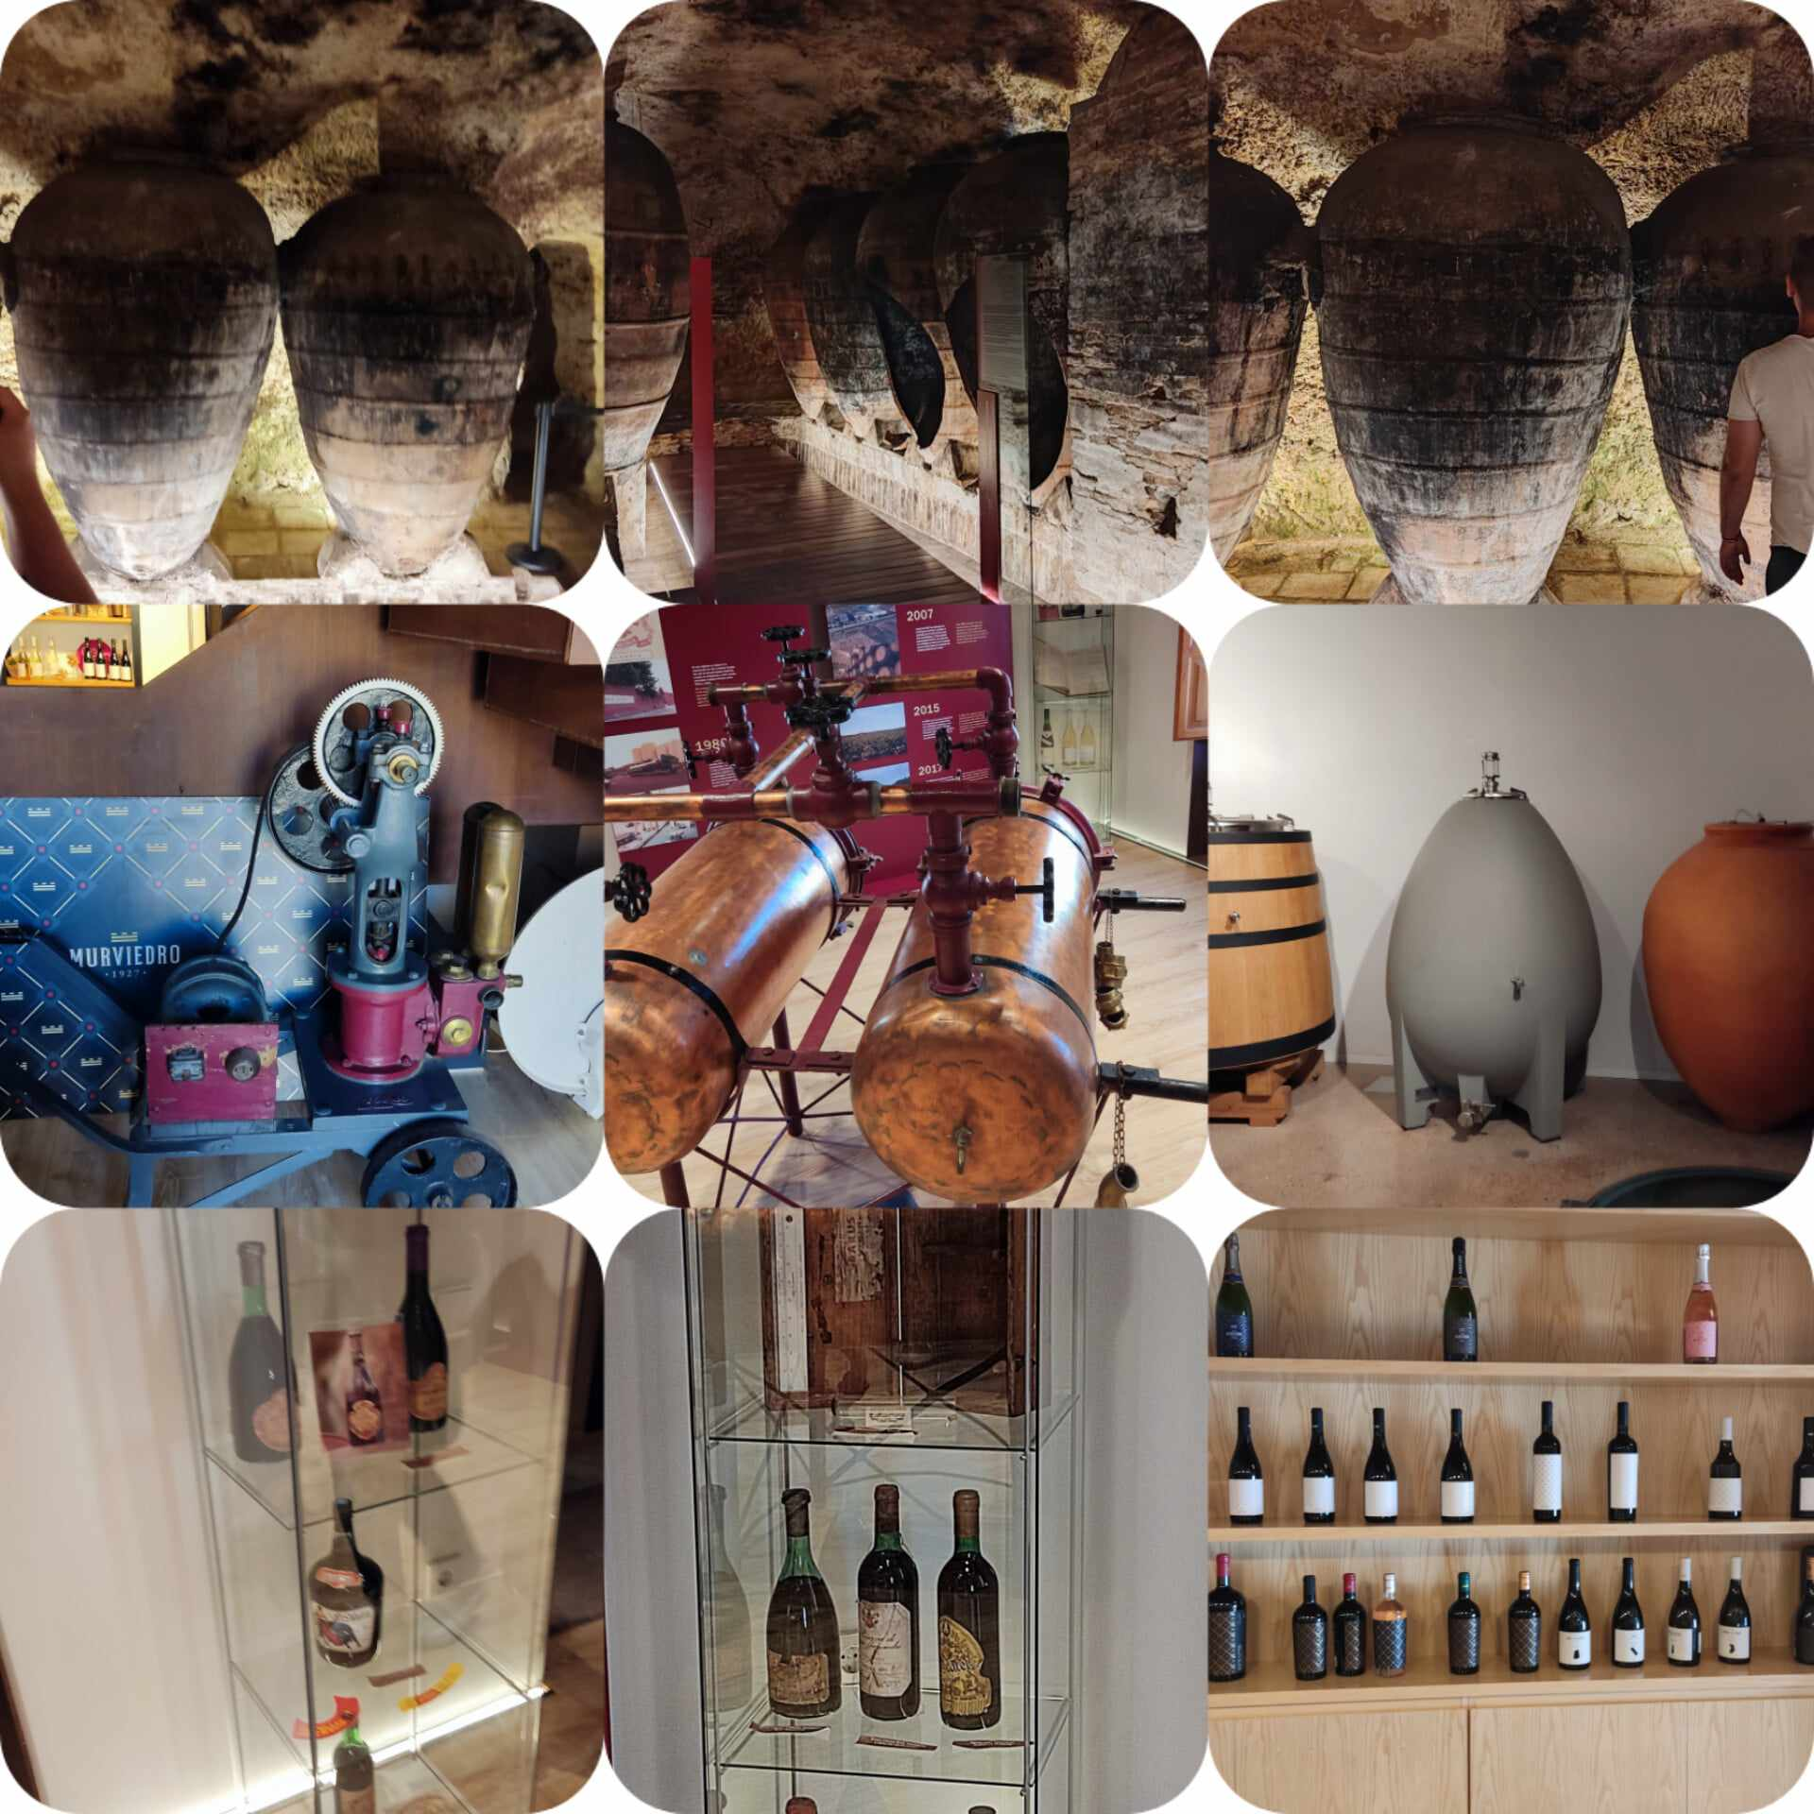
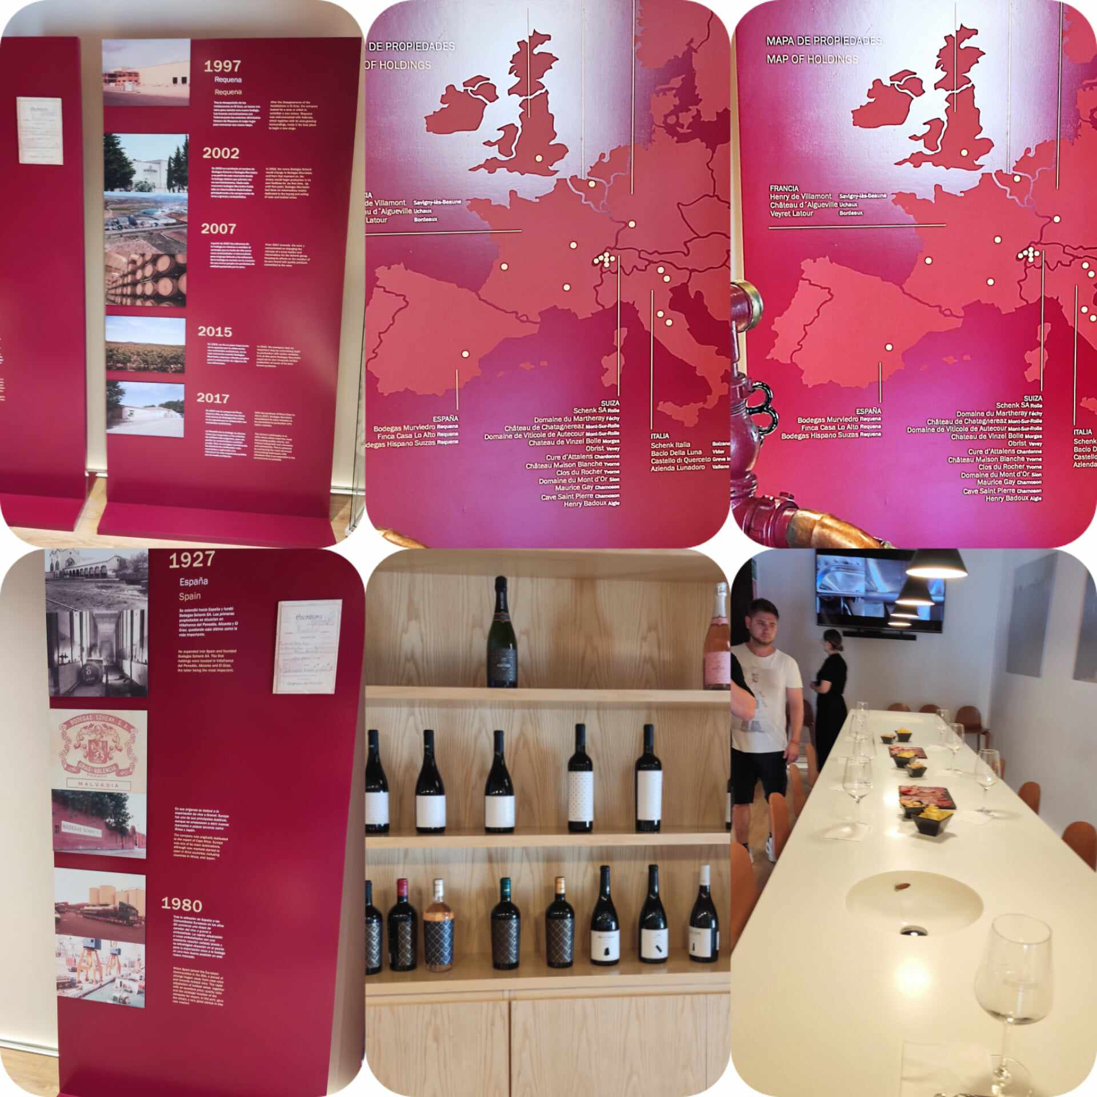
Murviedro múzeum

Slide 14
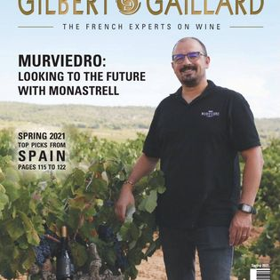
murviedro

Slide 15
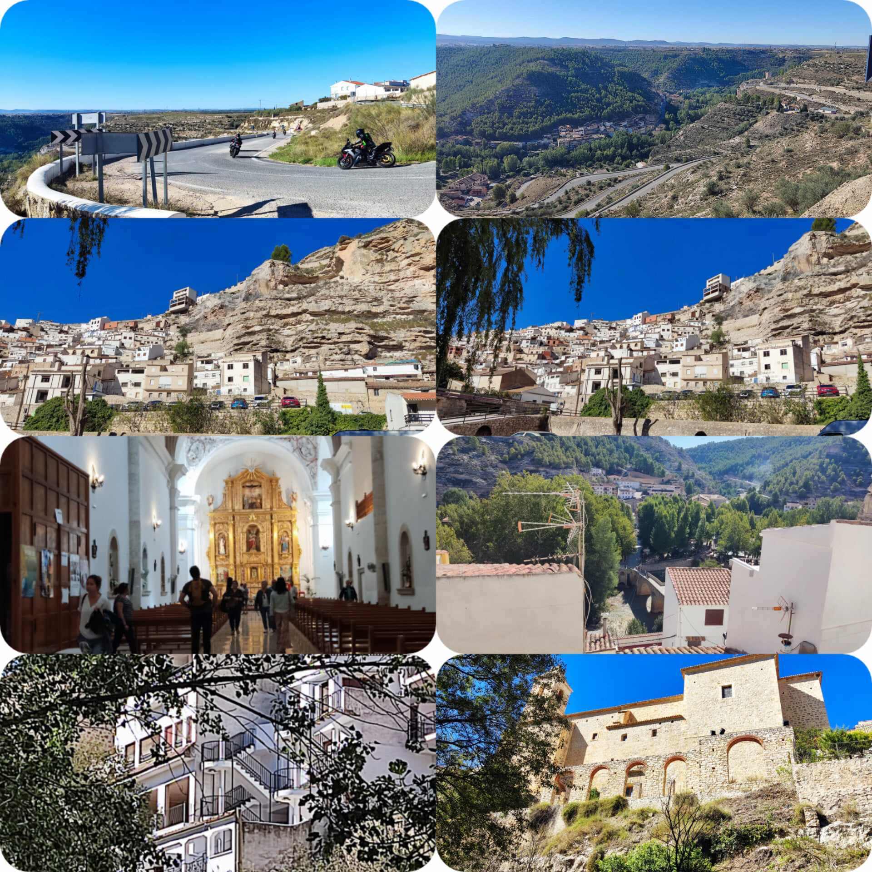
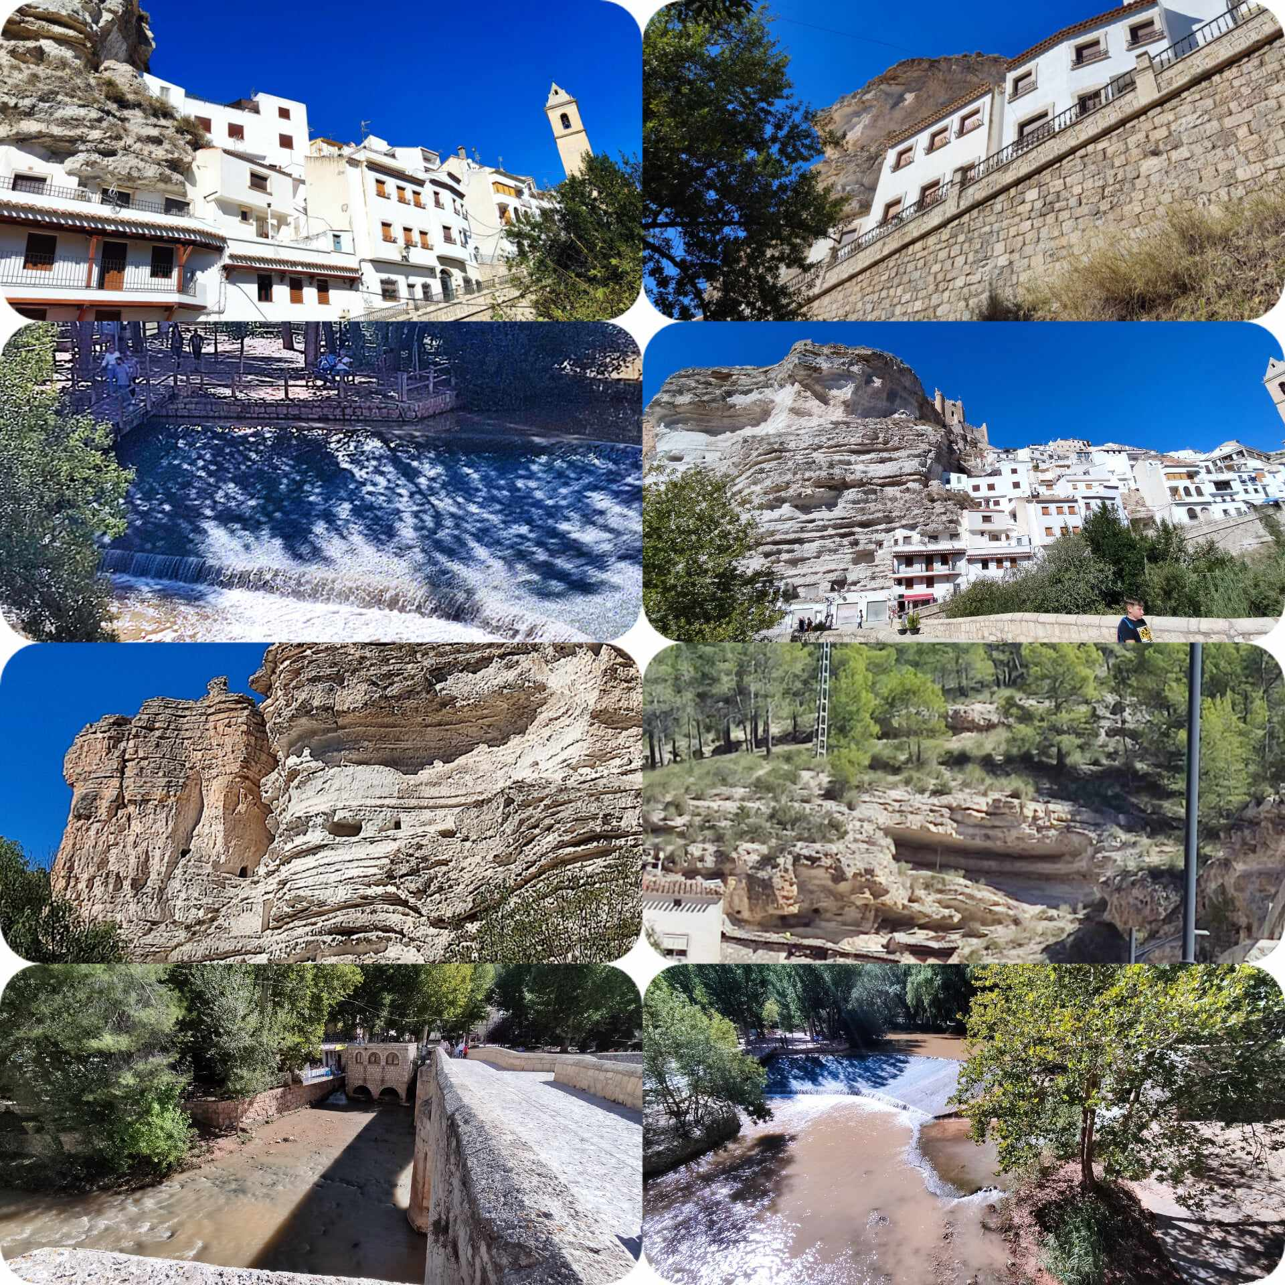
Alcazar del Júcar

Slide 16
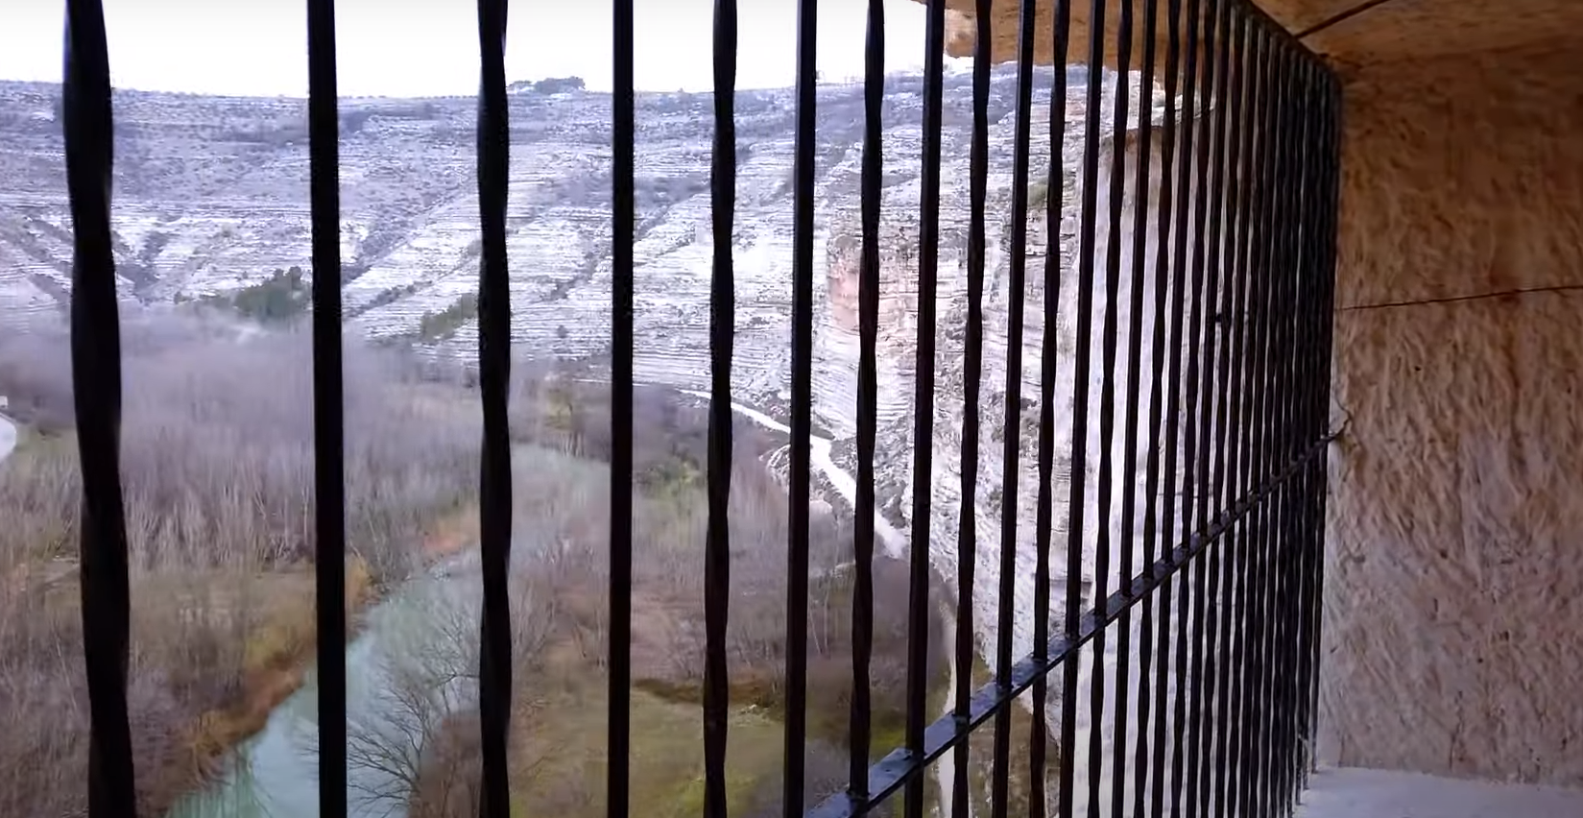
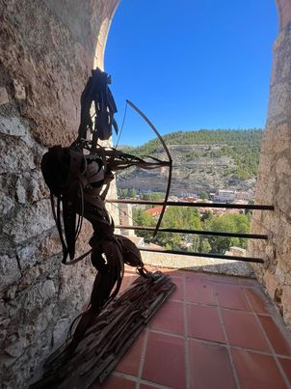
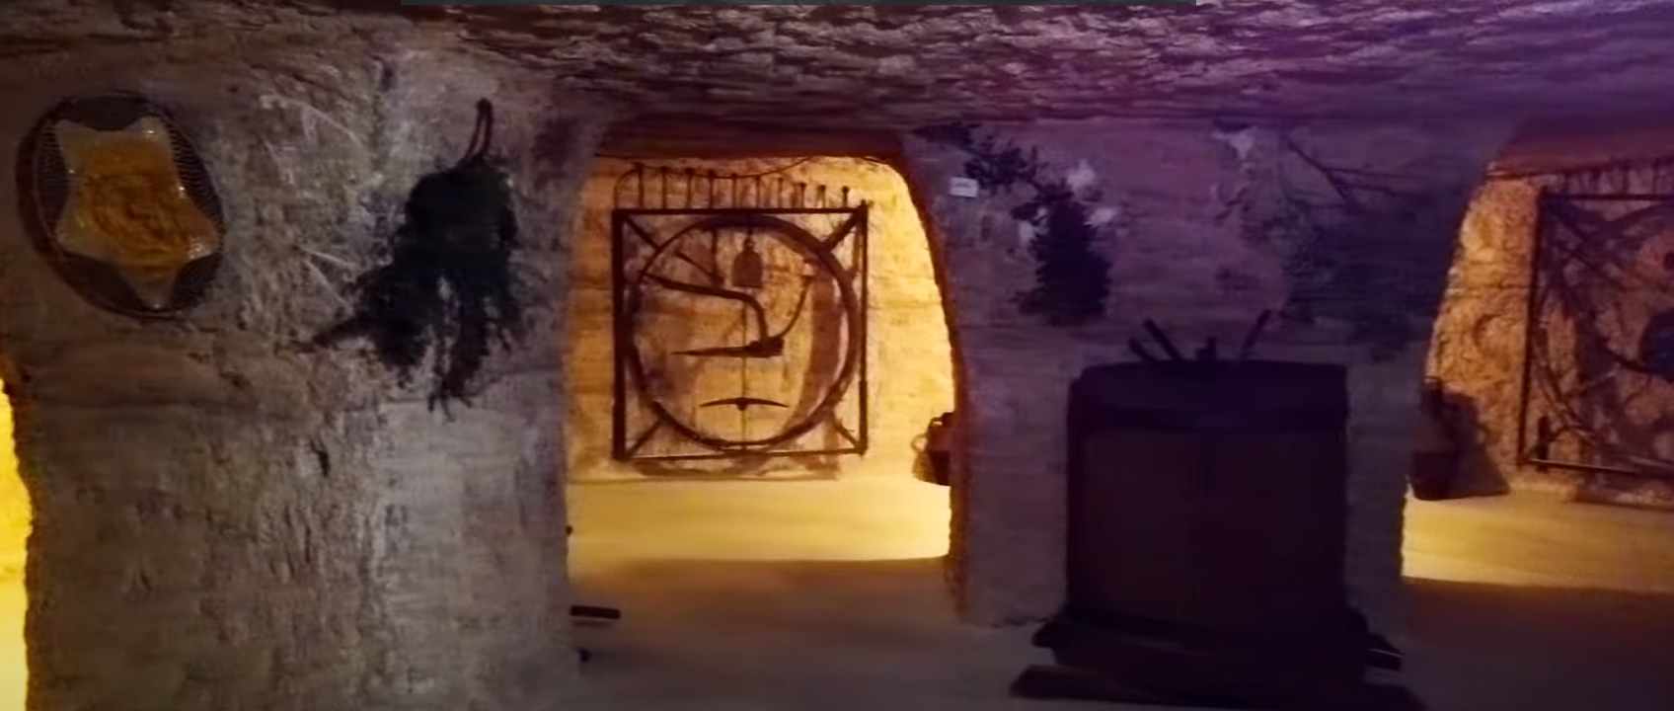
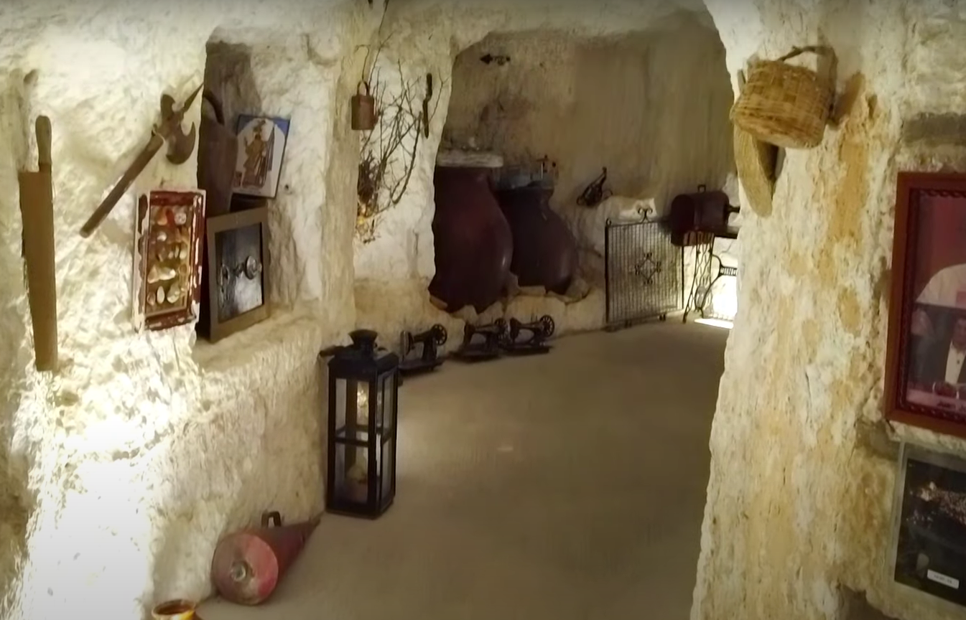
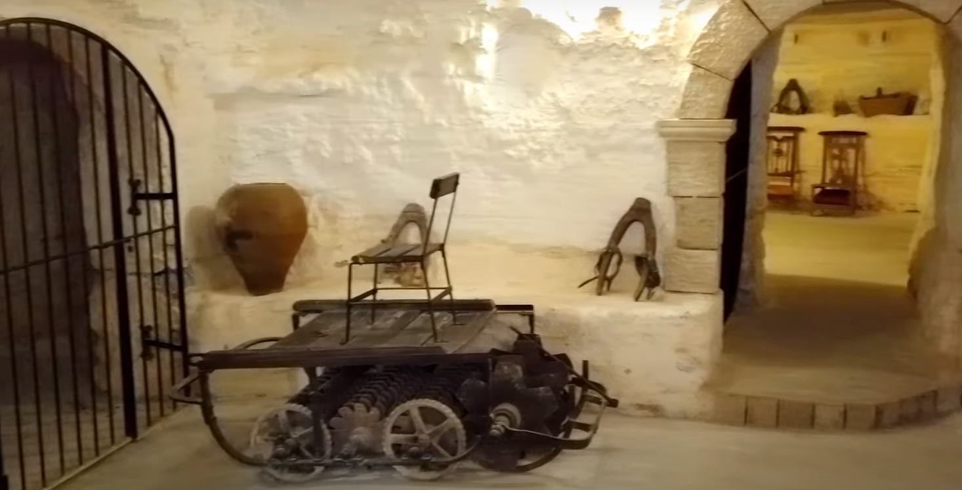
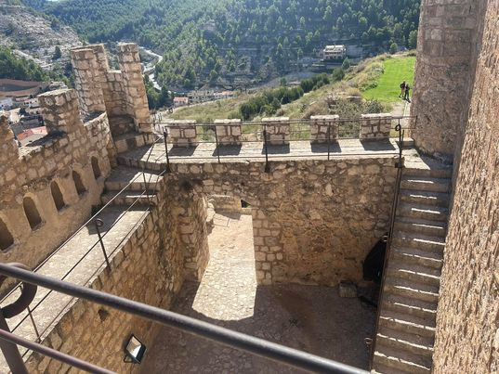
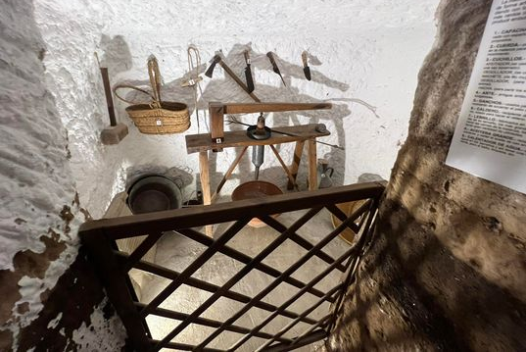
Alcazar del Júcar

Slide 22
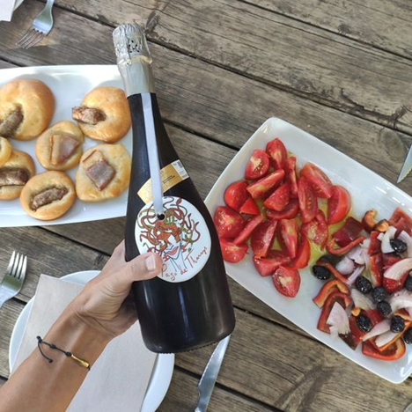
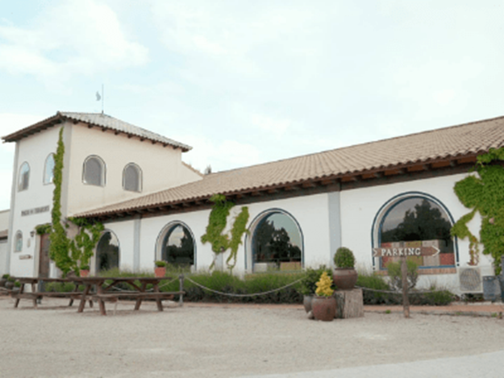
A Pago de Tharsys egy 12 hektáros birtok, amelynek központja Requenában található, mintegy 70 mérföldre Valenciától, a szárazföld belsejében Spanyolország keleti partján. Kiváló minőségű borokat és Cavakat (pezsgő) állít elő.
A szőlőültetvényeik a Requena feletti fennsíkon találhatók, 650 méteres tengerszint feletti magasságban és déli fekvésűek, a talaj homokos, kiváló vízelvezetéssel.
Az éghajlat kontinentális, ami azt jelenti, hogy a nyár forró és száraz, a tél pedig hideg, időnként esőkkel. Tökéletes a birtokon termesztett különféle szőlőfajták termesztésére, köztük a Macabeo, a Chardonnay, az Albariño és az őshonos Bobal.

Slide 23
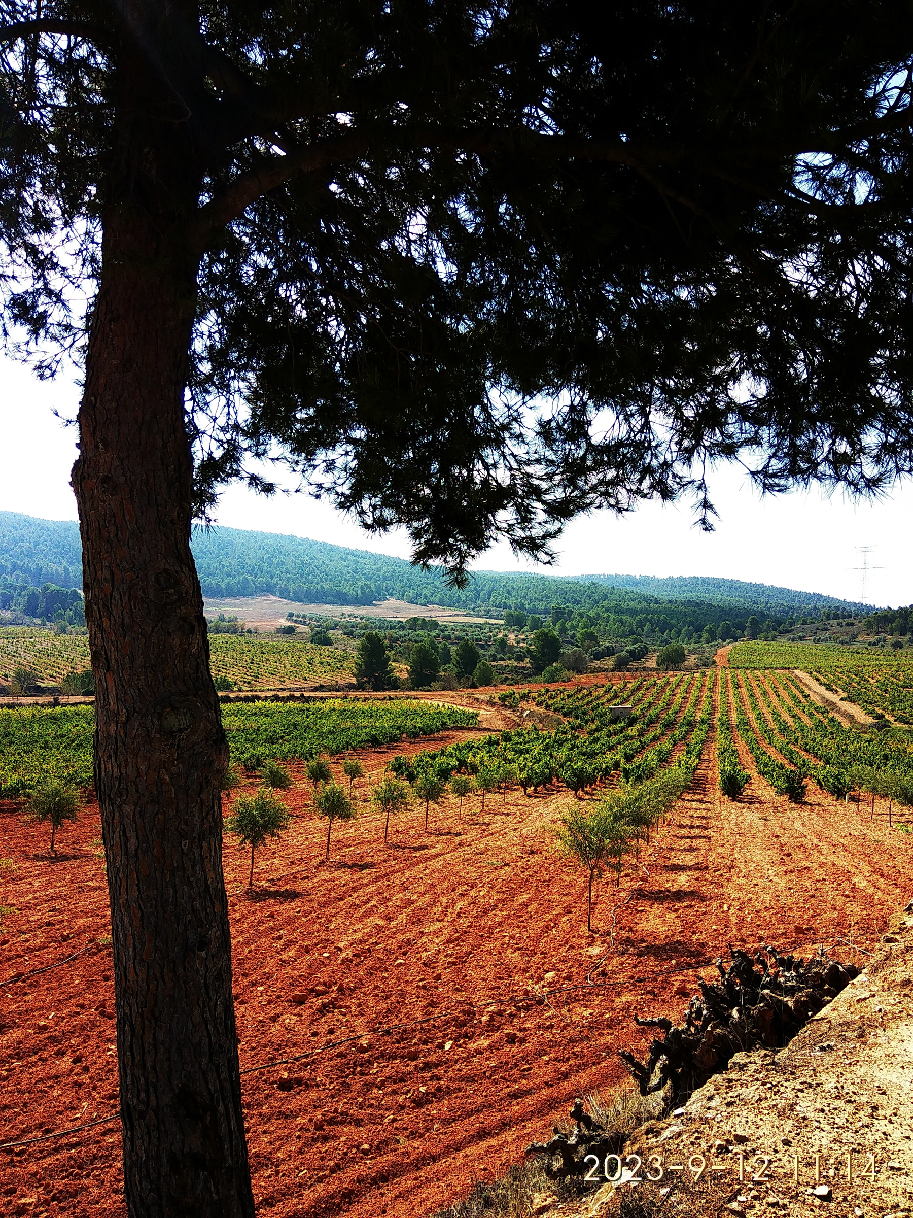
Úgy értesültünk, hogy a Cava megnevezést, csak a Requenai borászatok használhatják. Ez olyasmi lehet, mint pl. nálunk a „Tokaji” eredet megjelölés.
A tulajdonost, Vicente Garciat a “Valenciai pezsgő keresztapja” címmel is illetik. Az eredeti pincészet 1808-ból származik. A tulajdonosok átalakították a létesítményeket, és 2002 óta szőlőterületük, pincészetük és otthonos hotelük, a borok szerelmeseinek „etalonja”. 2008-ban Valencia tartomány első pincészeteként beléptek a párlatok, likőrök piacára is. Ezenkívül a borászat ágazathoz kapcsolódó, kiegészítő tevékenységeket is kínálnak, például vezetett kóstolókat, borászati tanfolyamokat, valamint borturisztikai csoportokat is fogadnak.

Slide 24
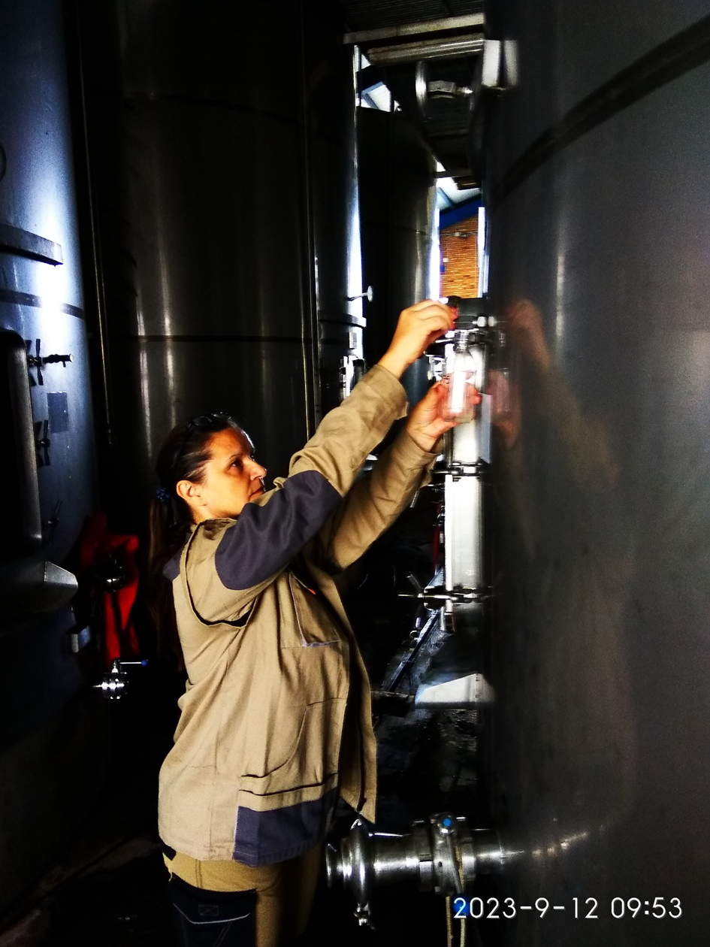
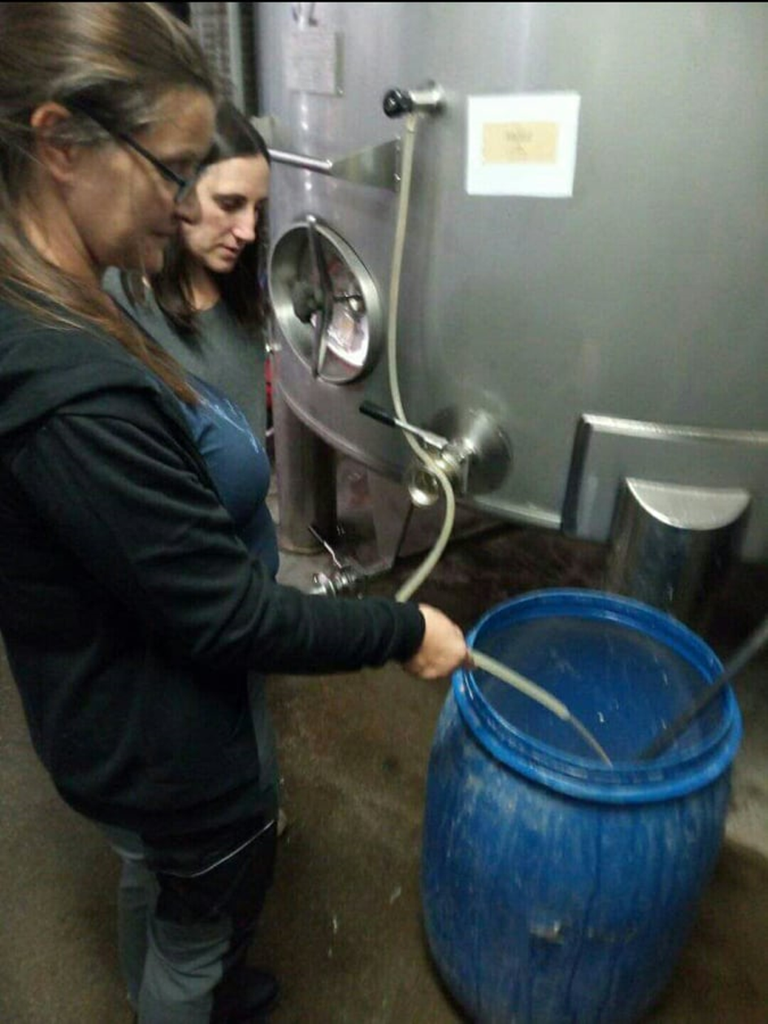
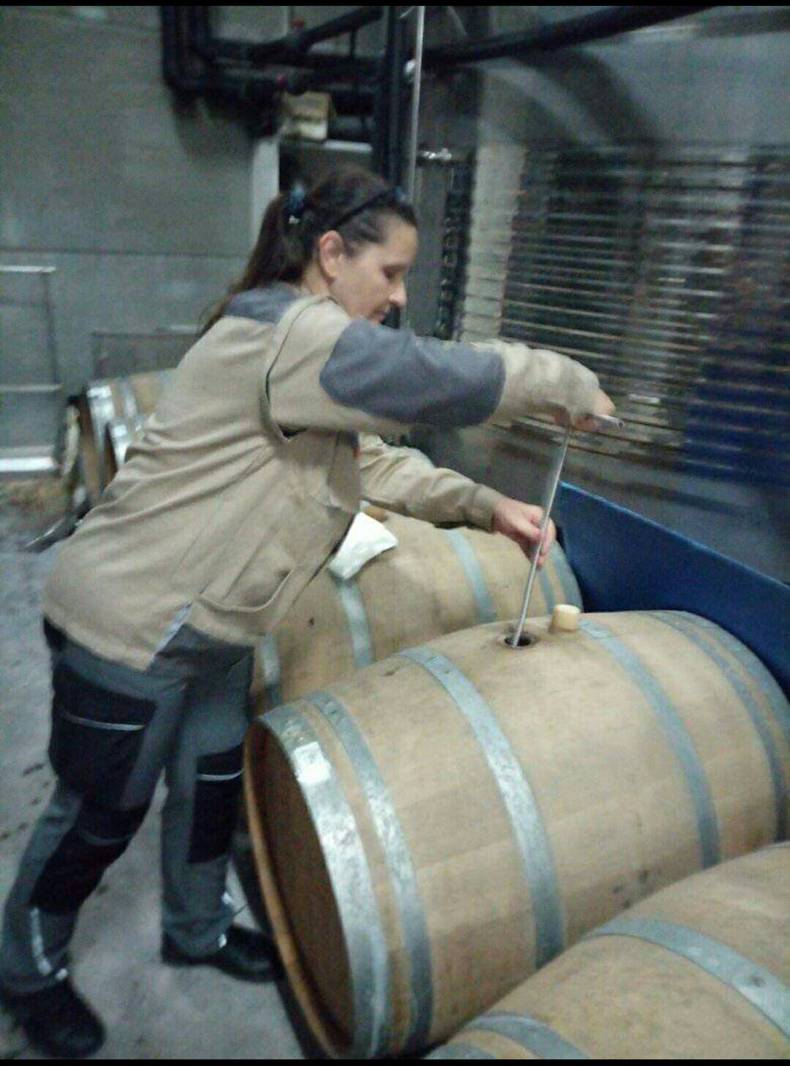
Munka az üzemben:

Slide 27
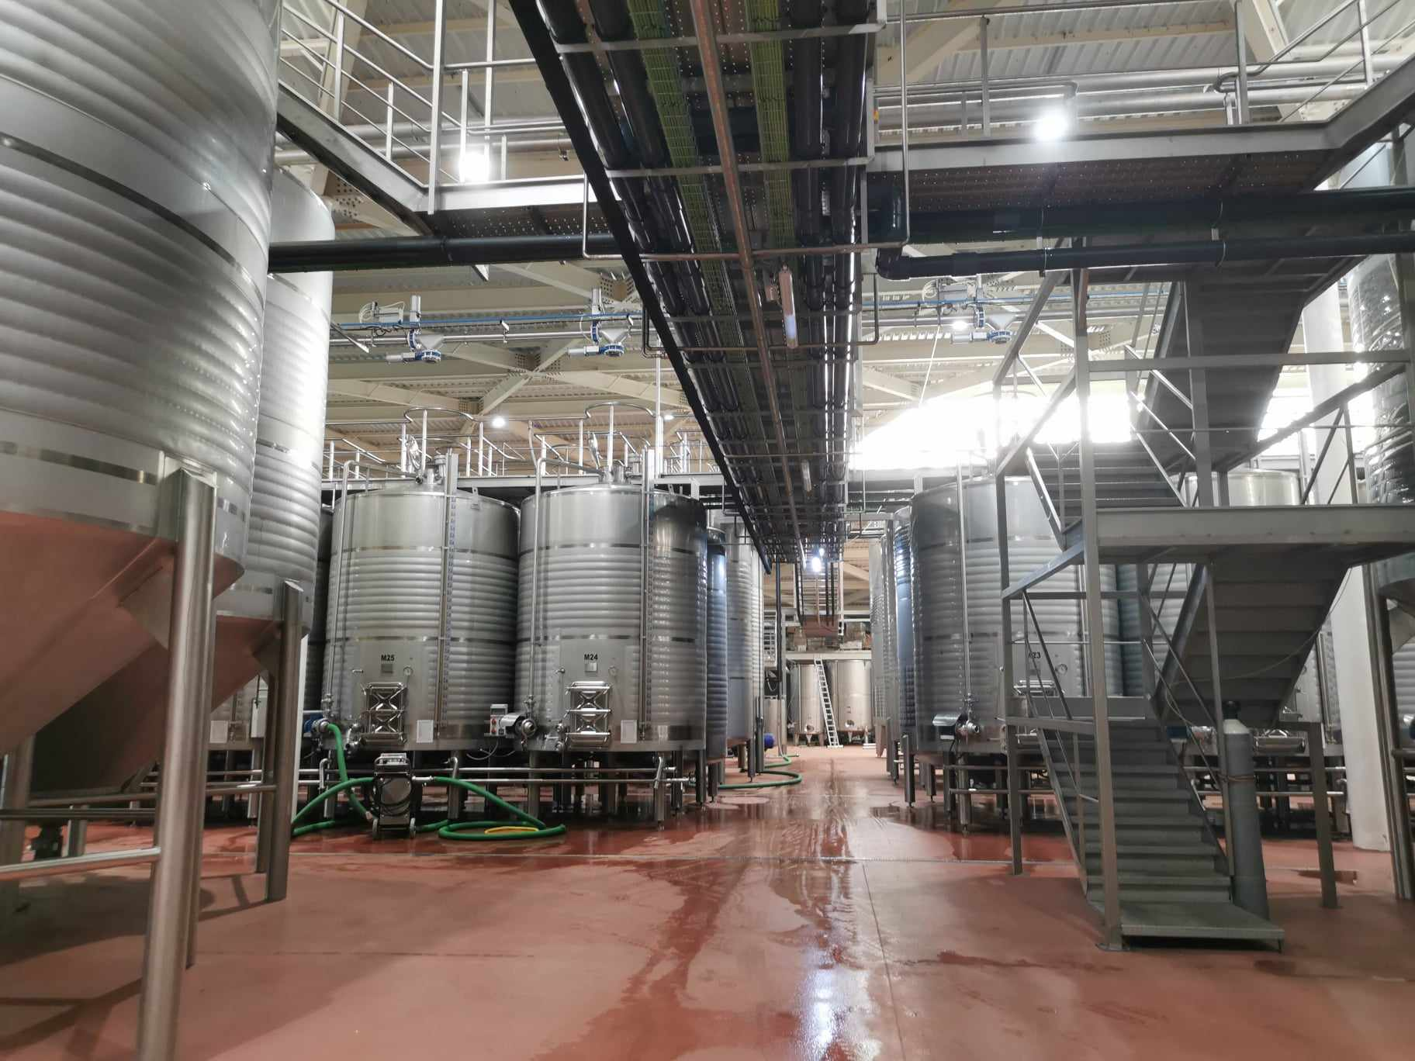
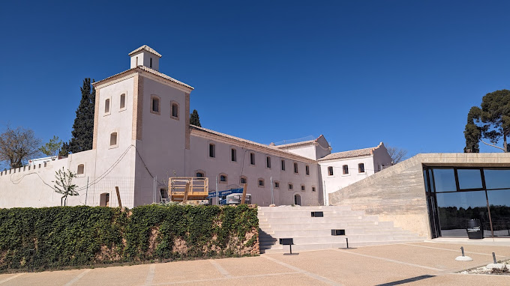
Sierra Norte borászat:
Minden egy Camporrobles nevű szülőfaluval kezdődött, egy 8 000 négyzetméteres földterületen, ahol elültették az első Bobal szőlőskertjüket. Bizonyára nem volt könnyű döntés szőlőt ültetni oda, mivel 1914-ben a falut körülvevő összes földterületet kizárólag gabonaültetvények borították.

Slide 28
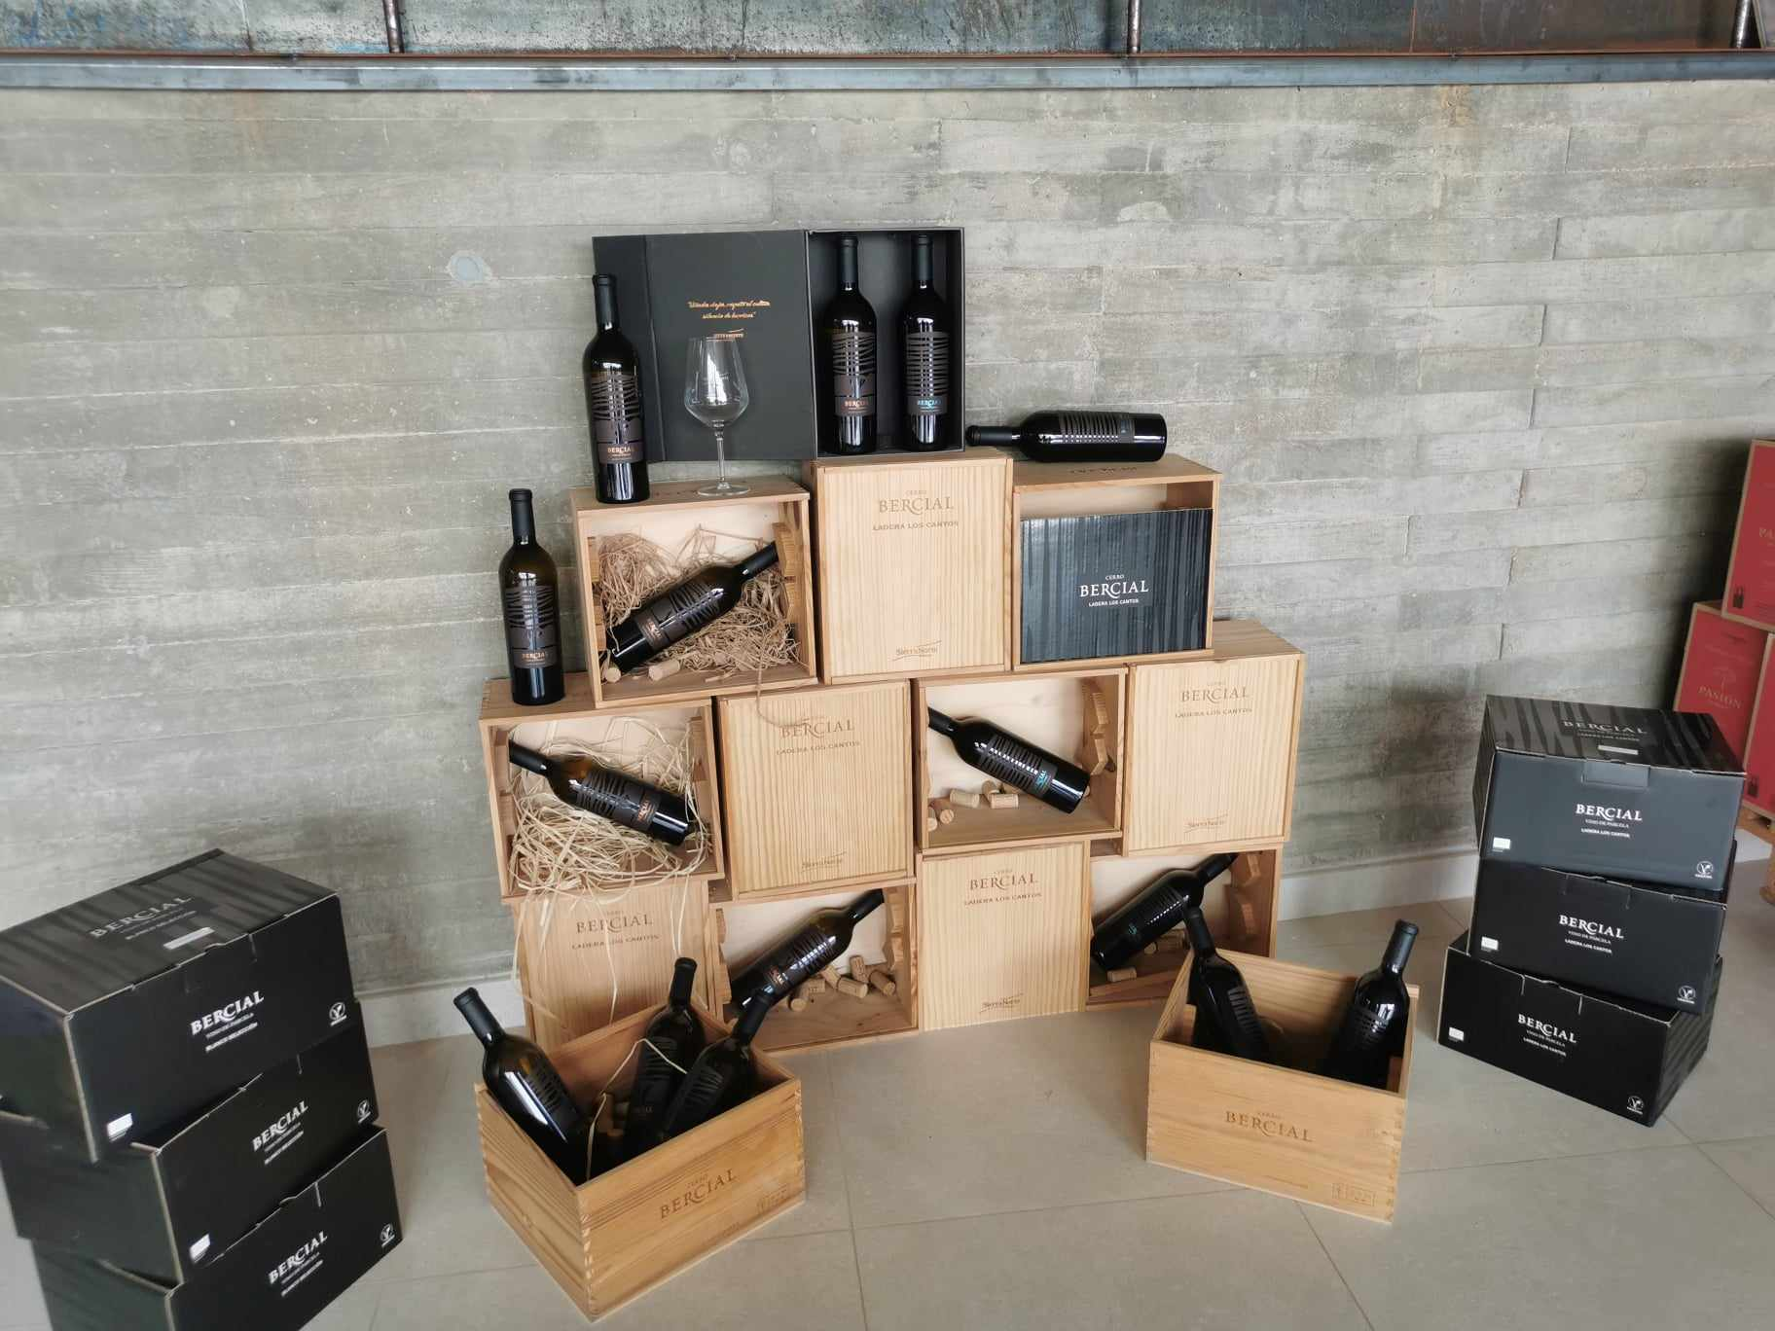
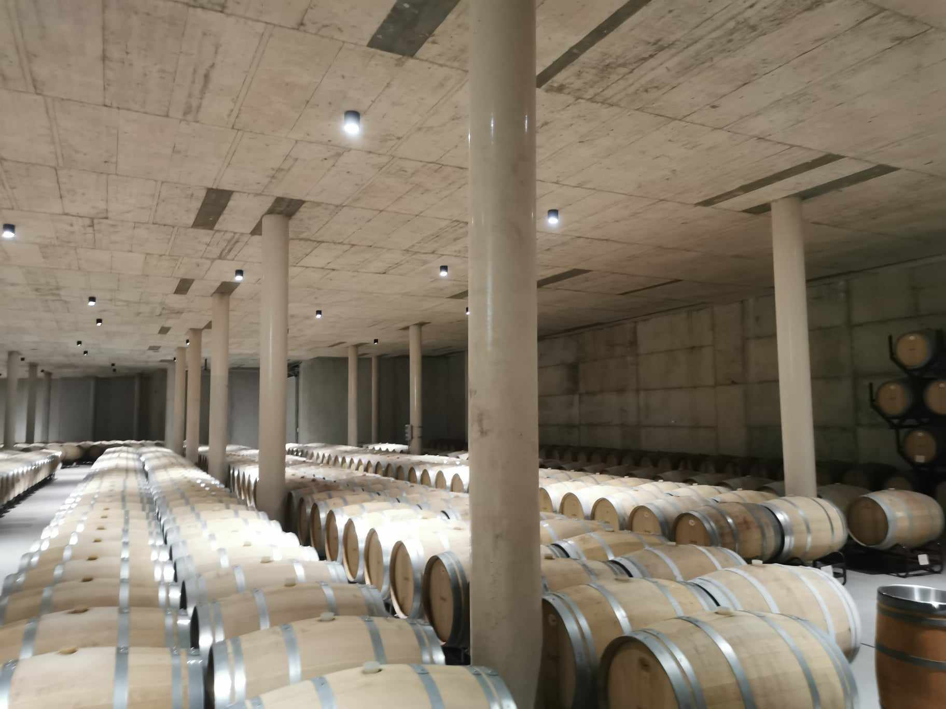
Tehát mi motiválhatta őket, hogy a szőlő mellett döntsenek? Nos, nem tudjuk pontosan, de ami biztos, az az, hogy ezek a férfiak előrelátó gondolkodásmódúak voltak. Amit szinte mindenki más furcsa ötletnek tartott, az később egy inspirált választásnak bizonyult, amit sokan évekkel később is követtek.

